Slide 1



برنامه‌نویسی با MATLAB
کلاس حل تمرین
گردآورنده: علی عاشوری
برنامه‌نویسی با MATLAB 1

Slide 2
چندجمله‌ای (Polynomial)
برنامه‌نویسی با MATLAB چندجمله‌ای 2

Slide 3
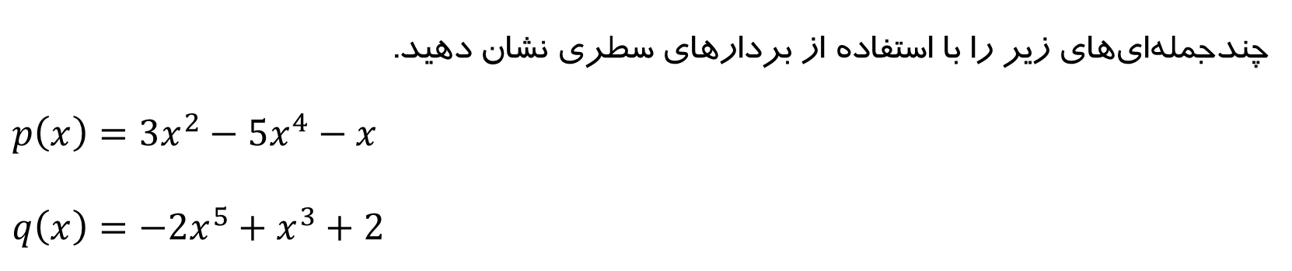
1
چندجمله‌ای‌های زیر را با استفاده از بردارهای سطری نشان دهید.
$$p\left(x\right)=3x^{2}−5x^{4}−x$$
$$q\left(x\right)=−2x^{5}+x^{3}+2$$
Exersices
برنامه‌نویسی با MATLAB چندجمله‌ای 3

Slide 4



1
چندجمله‌ای‌های زیر را با استفاده از بردارهای سطری نشان دهید.
$$p\left(x\right)=3x^{2}−5x^{4}−x$$
$$q\left(x\right)=−2x^{5}+x^{3}+2$$
$$[−5 0 3 −1 0]$$
Exersices
$$[−2 0 1 0 0 2]$$
برنامه‌نویسی با MATLAB چندجمله‌ای 4

Slide 5
2
بردارهای سطری زیر نشان‌دهندۀ چه چندجمله‌ای‌هایی هستند؟
A = [ 1 0 2 -3 ]
B = [ -6 2 1 4 -3 0 ]
Exersices
برنامه‌نویسی با MATLAB چندجمله‌ای 5

Slide 6

2
بردارهای سطری زیر نشان‌دهندۀ چه چندجمله‌ای‌هایی هستند؟
A = [ 1 0 2 -3 ]
B = [ -6 2 1 4 -3 0 ]
$$x^{3}+2x−3$$
Exersices
$$−6x^{5}+2x^{4}+x^{3}+4x^{2}−3x$$
برنامه‌نویسی با MATLAB چندجمله‌ای 6

Slide 7
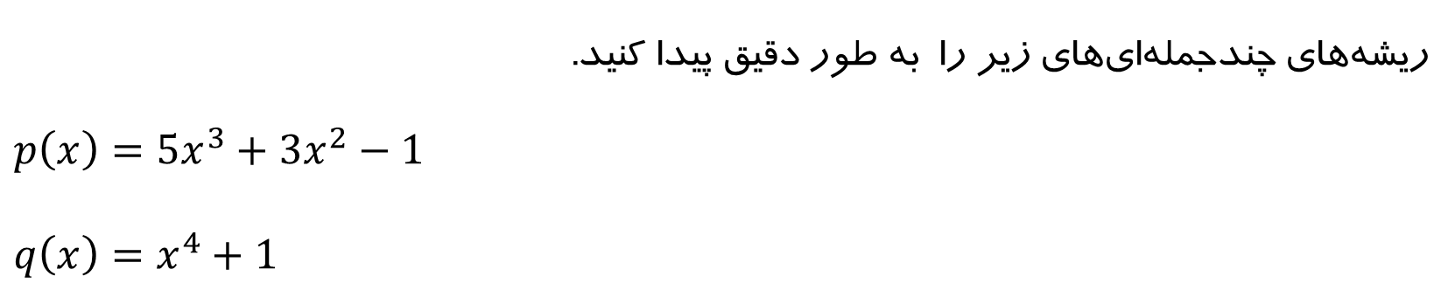
3
ریشه‌های چندجمله‌ای‌های زیر را به طور دقیق پیدا کنید.
$$p\left(x\right)=5x^{3}+3x^{2}−1$$
$$q\left(x\right)=x^{4}+1$$
Exersices
برنامه‌نویسی با MATLAB چندجمله‌ای 7

Slide 8
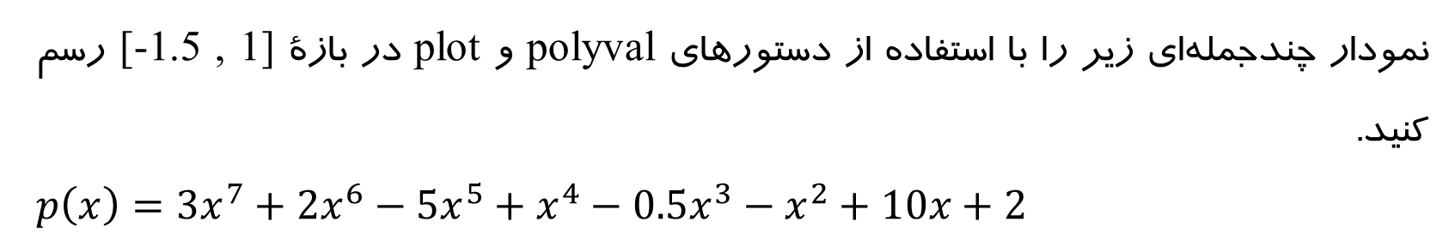
4
نمودار چندجمله‌ای زیر را با استفاده از دستورهای polyval و plot در بازۀ [-1.5 , 1] رسم کنید.
$$p\left(x\right)=3x^{7}+2x^{6}−5x^{5}+x^{4}−0.5x^{3}−x^{2}+10x+2$$
Exersices
برنامه‌نویسی با MATLAB چندجمله‌ای 8

Slide 9
5
مقادیر t و f(t) در جدول زیر داده شده است. می‌خواهیم به این داده‌ها، یک چندجمله‌ای با درجۀ 3 برازش(فیت) کنیم. ضرایب این چندجمله‌ای را پیدا کنید. سپس نمودار این چندجمله‌ای را با استفاده از دستورهای polyval و plot در بازۀ [-1 , 3] رسم کنید.
Exersices
t | -1 | 0 | 1 | 2 | 3 | 4 | 5
f(t) | -11 | -2 | -4 | -3 | 17 | 70 | 200
برنامه‌نویسی با MATLAB چندجمله‌ای 9

Slide 10
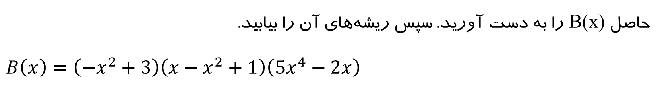
6
حاصل B(x) را به دست آورید. سپس ریشه‌های آن را بیابید.
$$B\left(x\right)=\left(−x^{2}+3\right)\left(x−x^{2}+1\right)\left(5x^{4}−2x\right)$$
Exersices
برنامه‌نویسی با MATLAB چندجمله‌ای 10

Slide 11
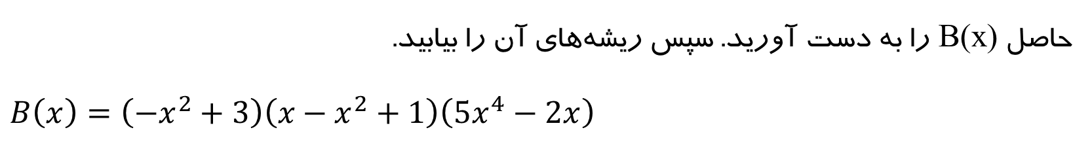
6
حاصل B(x) را به دست آورید. سپس ریشه‌های آن را بیابید.
$$B\left(x\right)=\left(−x^{2}+3\right)\left(x−x^{2}+1\right)\left(5x^{4}−2x\right)$$
Exersices
$$B\left(x\right)=5x^{8}−5x^{7}−20x^{6}+13x^{5}+17x^{4}+8x^{3}−6x^{2}−6x$$
برنامه‌نویسی با MATLAB چندجمله‌ای 11

Slide 12
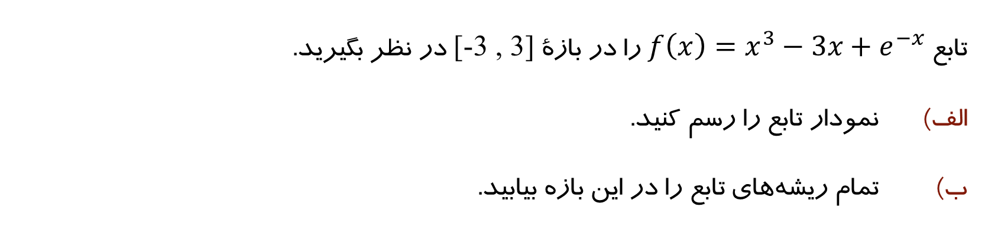
7
تابع $f\left(x\right)=x^{3}−3x+e^{−x}$ را در بازۀ [-3 , 3] در نظر بگیرید.
الف) نمودار تابع را رسم کنید.
ب) تمام ریشه‌های تابع را در این بازه بیابید.
Exersices
برنامه‌نویسی با MATLAB چندجمله‌ای 12

Slide 13
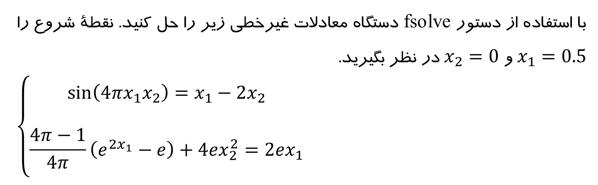
8
با استفاده از دستور fsolve دستگاه معادلات غیرخطی زیر را حل کنید. نقطۀ شروع را $x_{1}=0.5$ و $x_{2}=0$ در نظر بگیرید.
$$\left\{\begin{aligned}\sin\left(4πx_{1}x_{2}\right)=x_{1}−2x_{2} \\ \\ \frac{4π−1}{4π}\left(e^{2x_{1}}−e\right)+4ex_{2}^{2}=2ex_{1}\end{aligned}\right.$$
Exersices
برنامه‌نویسی با MATLAB چندجمله‌ای 13

Slide 14
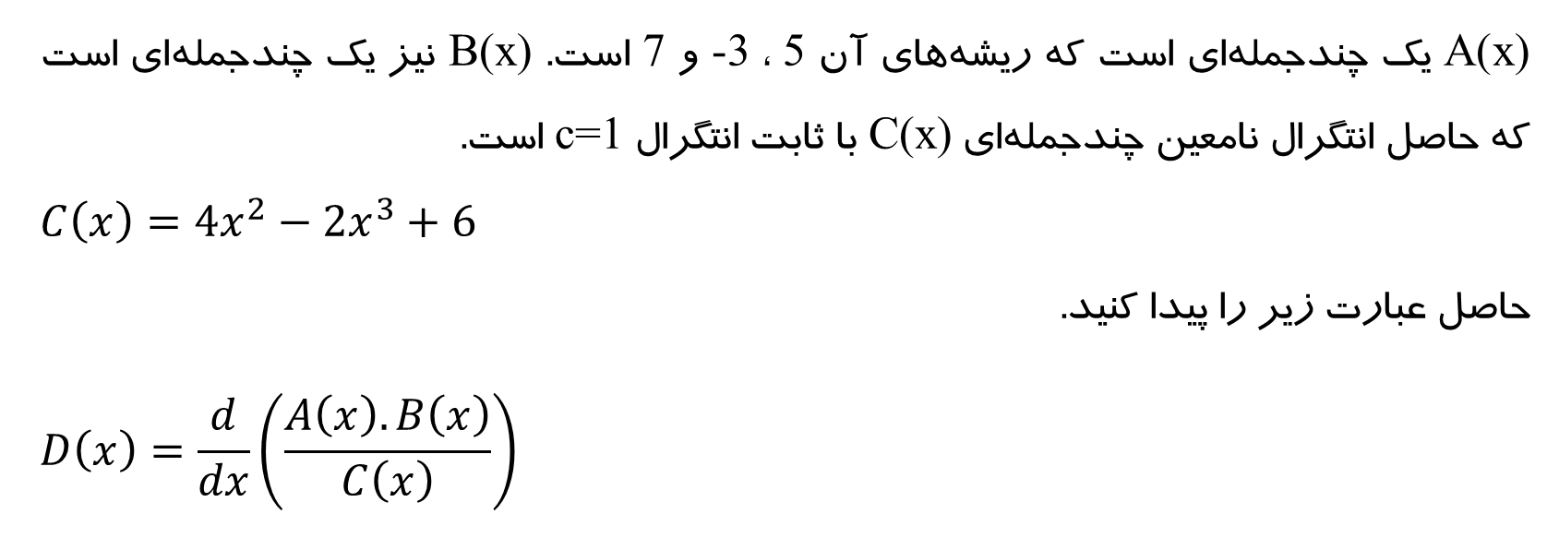

9
A(x) یک چندجمله‌ای است که ریشه‌های آن 5 ، -3 و 7 است. B(x) نیز یک چندجمله‌ای است که حاصل انتگرال نامعین چندجمله‌ای C(x) با ثابت انتگرال c=1 است.
$$C\left(x\right)=4x^{2}−2x^{3}+6$$
حاصل عبارت زیر را پیدا کنید.
$$D\left(x\right)=\frac{d}{dx}\left(\frac{A\left(x\right).B\left(x\right)}{C\left(x\right)}\right)$$
Exersices
$$D\left(2\right)= ?$$
برنامه‌نویسی با MATLAB چندجمله‌ای 14

Slide 15
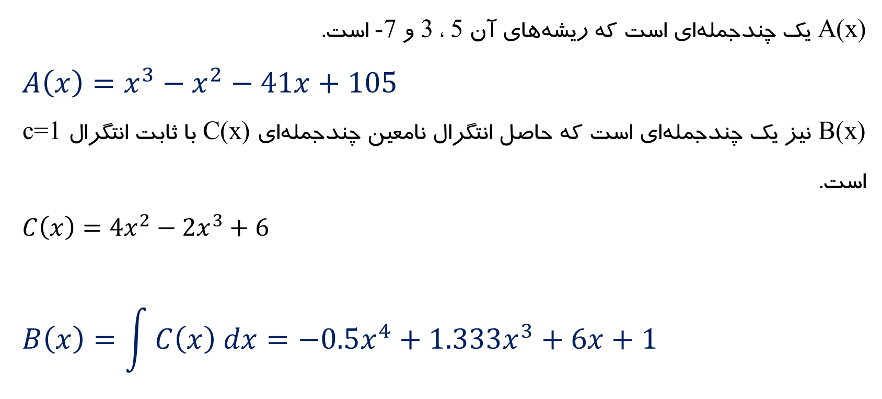
9
A(x) یک چندجمله‌ای است که ریشه‌های آن 5 ، 3 و -7 است.
$$A\left(x\right)=x^{3}−x^{2}−41x+105$$
B(x) نیز یک چندجمله‌ای است که حاصل انتگرال نامعین چندجمله‌ای C(x) با ثابت انتگرال c=1 است.
$$C\left(x\right)=4x^{2}−2x^{3}+6$$
$$B\left(x\right)=\int{C\left(x\right) dx}=−0.5x^{4}+1.333x^{3}+6x+1$$
Exersices
برنامه‌نویسی با MATLAB چندجمله‌ای 15

Slide 16
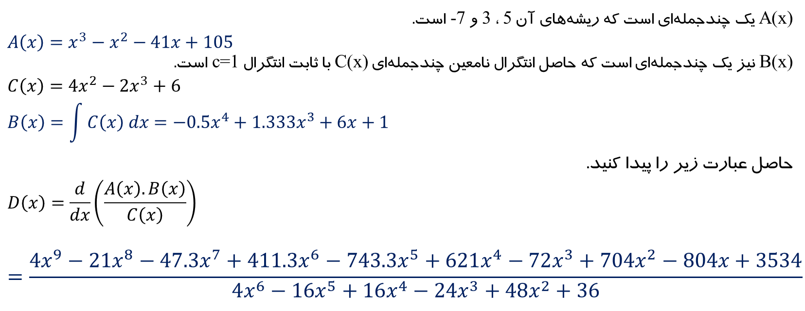

9
A(x) یک چندجمله‌ای است که ریشه‌های آن 5 ، 3 و -7 است.
$$A\left(x\right)=x^{3}−x^{2}−41x+105$$
B(x) نیز یک چندجمله‌ای است که حاصل انتگرال نامعین چندجمله‌ای C(x) با ثابت انتگرال c=1 است.
$$C\left(x\right)=4x^{2}−2x^{3}+6$$
$$B\left(x\right)=\int{C\left(x\right) dx}=−0.5x^{4}+1.333x^{3}+6x+1$$
حاصل عبارت زیر را پیدا کنید.
$$D\left(x\right)=\frac{d}{dx}\left(\frac{A\left(x\right).B\left(x\right)}{C\left(x\right)}\right)$$
$$=\frac{4x^{9}−21x^{8}−47.3x^{7}+411.3x^{6}−743.3x^{5}+621x^{4}−72x^{3}+704x^{2}−804x+3534}{4x^{6}−16x^{5}+16x^{4}−24x^{3}+48x^{2}+36}$$
Exersices
$$D\left(2\right)=34.833$$
برنامه‌نویسی با MATLAB چندجمله‌ای 16

Slide 17

10
حاصل انتگرال‌های معین زیر را به دست آورید.
$$I_{1}=\int_{−π}^{π}{\sin\left(2w−1\right)\cos\left(3−w\right)dw}$$
$$I_{2}=\int_{0}^{5}{\ln\left(\frac{1}{t+1}\right)dt}$$
$$I_{3}=\int_{−6}^{3}{\tan^{−1}\left(e^{s+1}\log_{2}\left(s^{2}\right)\right)ds}$$
Exersices
برنامه‌نویسی با MATLAB چندجمله‌ای 17

Slide 18
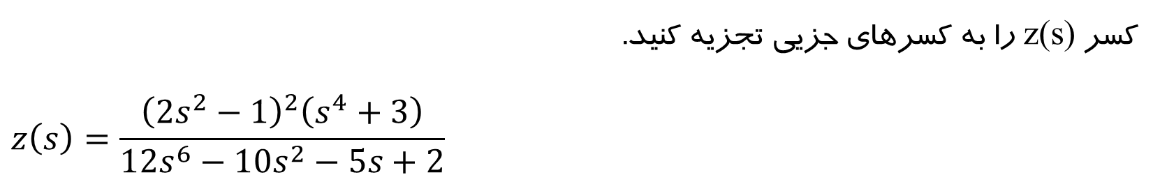
11
کسر z(s) را به کسرهای جزیی تجزیه کنید.
$$z\left(s\right)=\frac{{\left(2s^{2}−1\right)}^{2}\left(s^{4}+3\right)}{12s^{6}−10s^{2}−5s+2}$$
Exersices
برنامه‌نویسی با MATLAB چندجمله‌ای 18

Slide 19
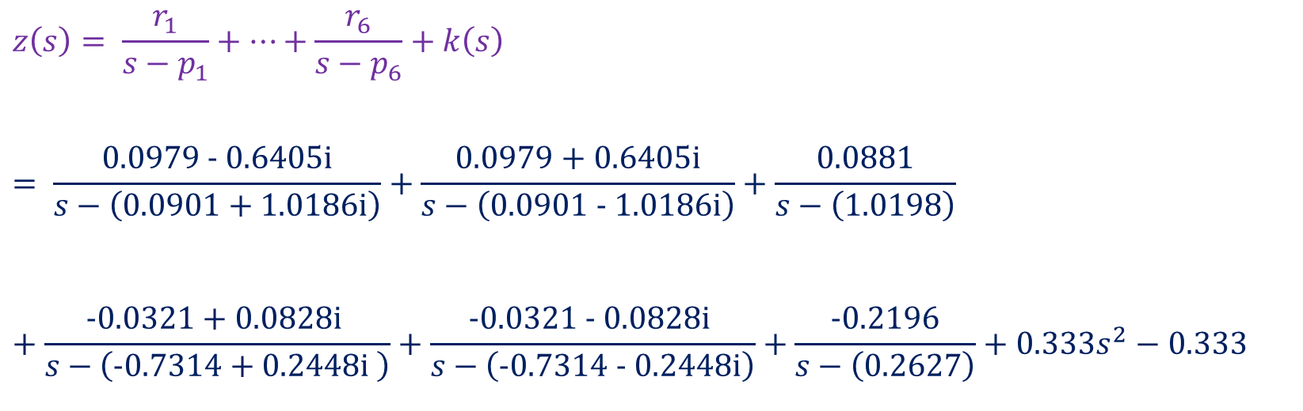
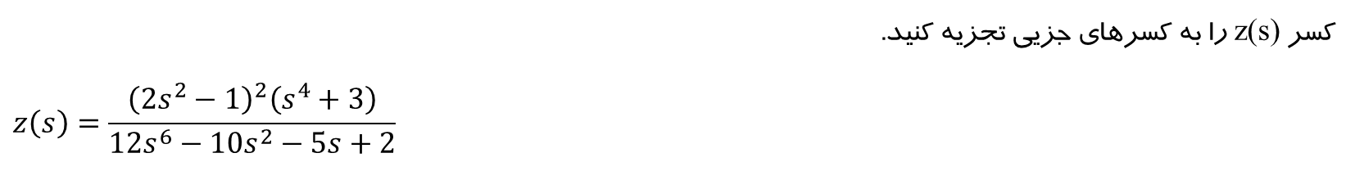
11
کسر z(s) را به کسرهای جزیی تجزیه کنید.
$$z\left(s\right)=\frac{{\left(2s^{2}−1\right)}^{2}\left(s^{4}+3\right)}{12s^{6}−10s^{2}−5s+2}$$
$$z\left(s\right)= \frac{r_{1}}{s−p_{1}}+…+\frac{r_{6}}{s−p_{6}}+k\left(s\right)$$
$$= \frac{\text{0}\text{.}\text{0979 }\text{− }\text{0}\text{.}\text{6405}\text{i}}{s−\left(\text{0}\text{.}\text{0901 }\text{+ }\text{1}\text{.}\text{0186}\text{i}\right)}+\frac{\text{0}\text{.}\text{0979 }\text{+ }\text{0}\text{.}\text{6405}\text{i}}{s−\left(\text{0}\text{.}\text{0901 }\text{− }\text{1}\text{.}\text{0186}\text{i}\right)}+\frac{\text{0}\text{.}\text{0881}}{s−\left(\text{1}\text{.}\text{0198}\right)}+\frac{\text{−}\text{0}\text{.}\text{0321 }\text{+ }\text{0}\text{.}\text{0828}\text{i} }{s−\left(\text{−}\text{0}\text{.}\text{7314 }\text{+ }\text{0}\text{.}\text{2448}\text{i} \right)}+\frac{\text{−}\text{0}\text{.}\text{0321 }\text{− }\text{0}\text{.}\text{0828}\text{i} }{s−\left(\text{−}\text{0}\text{.}\text{7314 }\text{− }\text{0}\text{.}\text{2448}\text{i}\right)}+\frac{\text{−}\text{0}\text{.}\text{2196}}{s−\left(\text{0}\text{.}\text{2627}\right)}+0.333s^{2}−0.333$$
Exersices
برنامه‌نویسی با MATLAB چندجمله‌ای 19

Slide 20
موفق باشید.
برنامه‌نویسی با MATLAB 20

